Slide 1

ניטור סטטיסטי וזיהוי אנומליות – פרויקט – קבוצה 7
אלמוג אסרף
דניאל פידטילוק
ניר לבנון

Slide 2
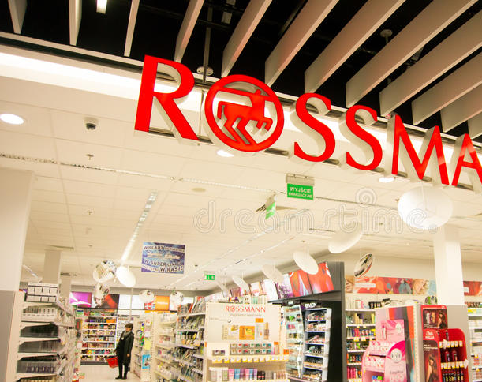
בחירת מערך נתונים
אנחנו בחרנו ב"מכירות ברשת חנויות".
נשתמש בקובצי TRAIN STORES ונתמקד בערכי המכירות וגם בכמות הצרכנים.

Slide 3
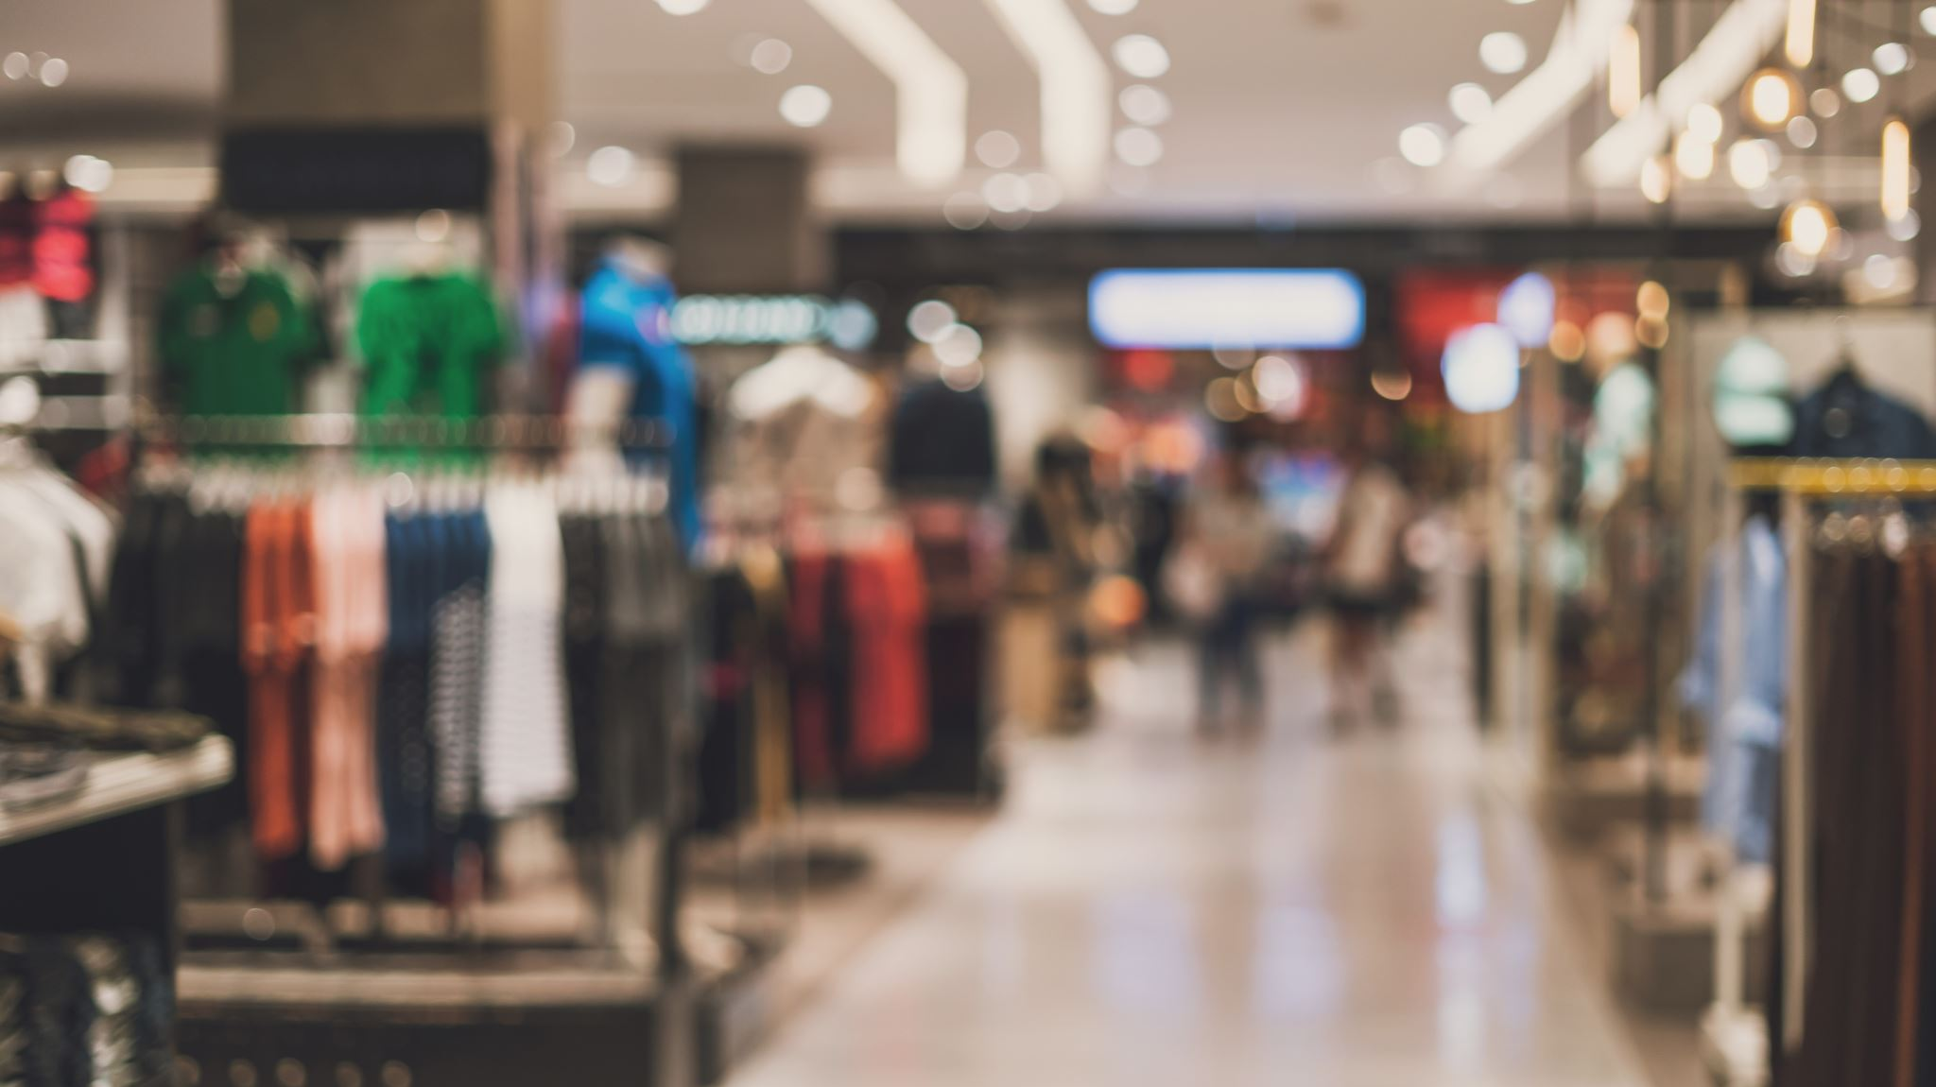
שאלת הפרויקט
זיהוי חנויות עם ביצועים נמוכים בהשוואה למגמות המכירות הכוללות של החברה.
על ידי ניתוח נתוני מכירות היסטוריים, ייתכן שניתן יהיה לזהות חנויות עם מכירות נמוכות באופן עקבי מהצפוי בהתבסס על גורמים כגון מיקום, גודל החנות ואירועי קידום מכירות. לאחר מכן ניתן יהיה להשתמש במידע זה כדי למקד לחנויות אלו משאבים נוספים או התערבויות על מנת לשפר את הביצועים שלהן (משקיעים).

Slide 4

שיטות שנשתמש בהם בפרויקט
SPC – תרשימי בקרה למשתנים. שיטה זו כוללת שימוש בטכניקות סטטיסטיות, כגון בדיקת השערות, כדי לזהות מתי תהליך (מטרת התהליך היא לייצר הכנסות – ליצור מכירות) חרג מהביצועים הצפויים שלו. ניתן לזהות חנויות שהביצועים שלהן בעקביות גרועים מהביצועים הצפויים כמי שמבצעים ביצועים נמוכים יותר.
Clustering K – Means - ניתן להשתמש בנתוני המכירות כדי לזהות חנויות שמראות התנהגות חריגה בהשוואה למגמות המכירות הכוללות של החברה.

Slide 5
SPC - סיכום
לא מדברים על תקינות של מוצר, אלא תקינות של תהליך.
העיקרון: ביצוע מעקב אחר התנהגות סטטיסטי מסוים בין גבולות בקרה.
יש לבנות גבול עליון וגבול תחתון כאלה, כך שאם המערכת יציבה, ההסתברות שהתוצאה (סטטיסטי) המחושבת מהמדגם תחרוג מהגבולות הללו, היא קטנה מאוד.
במקרה שלנו: אנחנו מחשבים על המכירות שיצאו לנו מהמדגם.
נבנה גבולות בקרה כדי לצפות תזוזה של תהליך באופן מהיר יותר (מי לא ימכור מספיק), מעקב לאורך זמן.
בתרשים: כל נקודה מייצגת מדגם בגודל n מתוך מנה שלמה. הציר האופקי הוא ציר הזמן, והאנכי הוא ציר המשתנה/תכונה הרלוונטי.
אם נקודה מסוימת (=ממוצע של מנה) נופלת מחוץ לגבולות הבקרה – כנראה שיש בעיה בתהליך ויש לבדוק את מקורו. אם יש התנהגות ססטימטית – צריך לבדוק. עולם של בדיקת השערות.
נרצה למצוא את עוצמת המבחן להשוואה לשיטה השניה.
נעשה תרשים בקרה לממוצע או לסטיית תקן?

Slide 6

SPC – ישום השיטה בפרויקט
נבדוק את התפלגות המכירות (נתאים – אשתמש במה שעשו שנה שעברה).
נגריל את החנויות ואת המכירות שלהן כל פעם, כאשר גודל הדגימה הינו 100 חנויות (כדי שנקבל מידע מהימן). נשמור את זה ב-DF עם חנות, מכירות.
נבצע groupby לפי חנויות ונחשב את הממוצע – נשמור ל-DF חדש – מייצג את x_bar.
נוכל לחשב בנוסף את R – נחשב את המקסימום ואת המינימום של ה-DF הקודם (שתי נקודות למעלה), וניצור עמודה של R שתחושב כך: df_grouped['R'] = df_max['data'] - df_min['data']
נחשב את גבולות הבקרה – נעשה את זה עבור כל חנות בנפרד.
נבנה את תרשים הבקרה.
בהינתן חריגות כלפי מטה: נבדוק אילו חנויות היו במדגם, ונתייג אותן כחנויות עם ביצועים נמוכים.
בהינתן חריגות כלפי מעלה: נבדוק אילו חנויות היו במדגם, ונתייג אותן כחנויות מצטיינות.

Slide 7
SPC - תוצאות

Slide 8


K Means Clustering – שיטה לזיהוי חריגים לא פרמטרית
במקרה שלנו התפלגות הנתונים היא לא באמת ידועה, ואנחנו רק מנחשים, ולא באמת ניתן להניח שהרעש מתפלג נורמלית.
נשתמש בשיטה זו כי הוא מאפשר להתמודד עם כל סוגי התפלגויות.
נשתמש בכלל אצבע ונבחר מס' מרכזי הכובד להיות $k=\sqrt{\frac{n}{2}}=\sqrt{}$
המטרה : בהינתן קבוצה של תצפיות $x_{1},x_{2}, x_{3}, …,x_{n}$ כאשר כל תצפית היא וקטור ממשי היכול להיות בעל מספר מימדים (כל מימד הינו תכונה אחרת), המודל שואף לחלק את כלn התצפיות ל-k אשכולות, תוך מזעור סכום המרחקים בין התצפיות בתוך האשכול.
שלבים:
קביעת K מרכזים ראשוניים – רנדומלית.
שיוך נקודות למרכז הקרוב אליה.
חישוב מרכז כובד חדש.
נעצור אם לא יהיה שינוי במרכזי הכובד של כולם.
על מנת להשתמש באלגוריתם זה כדי למצוא אנומליות/מוצרים פגומים, נוכל לקבוע את מספר האשכולות שאנו מאמינים שיש (מספר המוצרים השונים), לבצע את האלגוריתם על מנת לשייך מוצר לאשכול שלו. לאחר מכן נחשב את המרחק של כל תצפית ממרכז האשכול אליו שויכה, במידה שהמרחק גדול מסף שקבענו, נגדיר תצפית/מוצר זה כחריג, אחרת, תצפית זאת תוגדר כתקינה.

Slide 9
K-Means Clustering - תוצאות

Slide 10
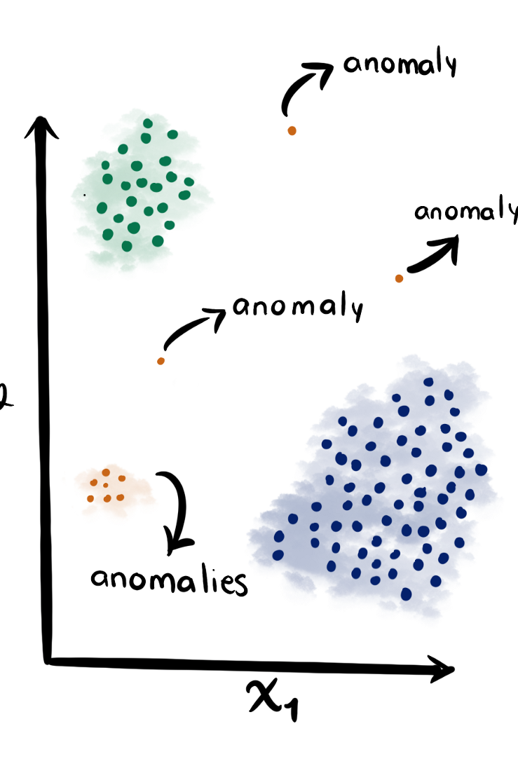
סיכום ומסקנות
גג

